Slide 1
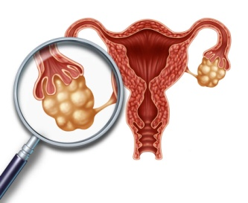
TECNICHE DI PMA (I livello)
Induzione della
crescita follicolare multipla
Prelievo
liquido seminale
AI
Inseminazione
Artificiale
Iniezione intrauterina
del liquido seminale

Slide 2
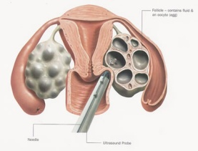
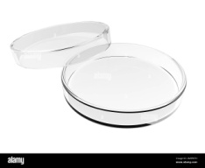
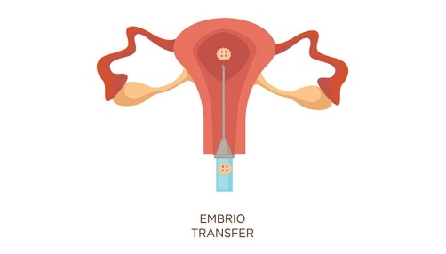
TECNICHE DI PMA (II livello)
Induzione della
crescita follicolare multipla
FIVET
Fecondazione In Vitro
con Embryo Transfer
Prelievo
liquido seminale
Fecondazione
in vitro
Prelievo
di più ovociti
Trasferimento in utero
Crioconservazione
FER,
Frozen Embryo
Replacement
FO,Frozen Oocyte
Diagnosi
preimpianto
ET, Embryo transfer
Eliminazione

Slide 3
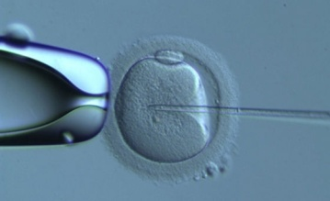
TECNICHE DI PMA (II livello)
ICSI
Intra Cytoplasmic
Sperm Injection
Induzione della
crescita follicolare multipla
Prelievo
di uno spermatozoo
Prelievo
di più
ovociti
Incisione della membrana
ovocitaria e iniezione
dello spermatozoo
Trasferimento in utero
Crioconservazione
Selezione di un ovocita
FER,
Frozen Embryo
Replacement
FO,Frozen Oocyte
Diagnosi
preimpianto
ET, Embryo transfer
Eliminazione

Slide 4
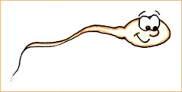
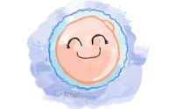

TIPOLOGIE PARTNERIALI
Fecondazione omologa
Variabili partneriali Donazione di seme
Fecondazione eterologa
Ovodonazione (FIVET/ICSI)
partner M + partner F
Utero del partner F
donatore M
Partner F
Variabili gestazionali
donatrice F
partner M + partner F
donatrice F
partner M F

Slide 5
RISULTATI
Età
Età media 36, 8 anni
Media europea 35 anni
2021
2023
2020
35,8 %
2021
34,5
PMA al di sopra dei 40 anni
+ 15%
65.705 11.305
86.090 16.625
+ 45%
Omologa: 74.037
Eterologa: 12.053
Omologa: 11.712
Eterologa: 3.719
Dalla relazione annuale al Parlamento sulla PMA (10 novembre 2023)

Slide 6
RISULTATI
Cardiovascolari 25-40 %
Aumento
rischio malformazioni
25-50%
Genito-urinarie
10-60 %
Gastrointestinali
10-20%
Muscolo-scheletriche 10-35%
Chung E.H., Harris B.S. et al. The risk of Congenital anomalies by fertility treatement modality, “Obstetrical and Gynecology Survey, 76 (2021) 1, 37-47.

Slide 7
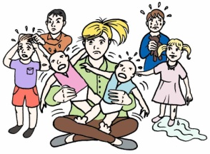
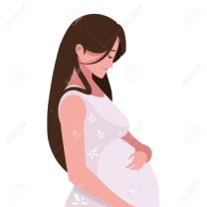
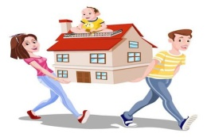


Fecondità
Alterità
Dignità
Affettività
Coniugalità
VALORI
COINVOLTI

Slide 8
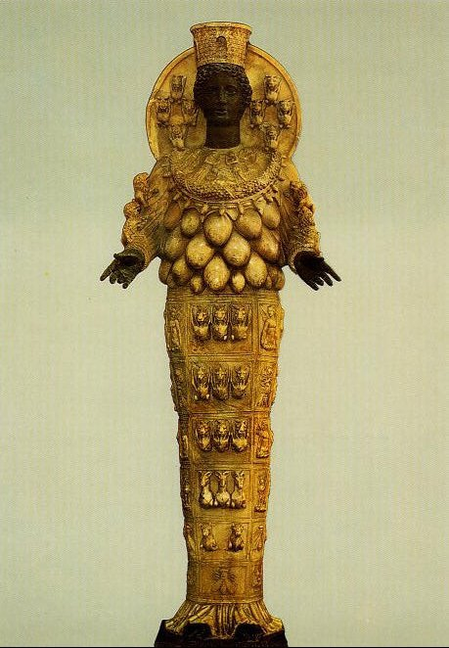
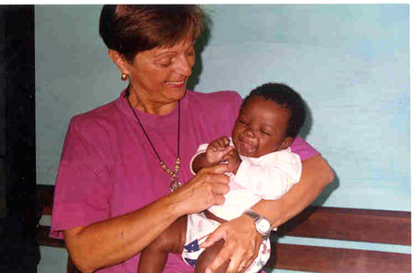
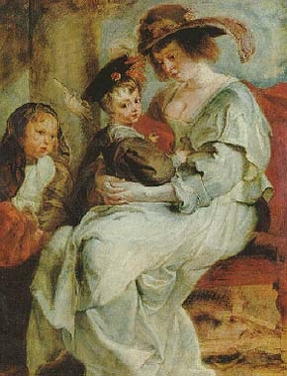
VALORI COINVOLTI (I)
Molteplicità espressiva
Significato valoriale
FECONDITA’
Prospettiva filiale
Inesistenza di un “diritto al figlio”
Preliminare a tutti i metodi

Slide 9




VALORI COINVOLTI (II)
PMA eterologa
introduzione di un "terzo fantasmatico"
nell’ esclusivismo relazionale della coppia
(“adulterio biologico”)
CONIUGALITA’
scissione
tra affettività
e generazione
squilibrio psicologico-motivazionale
tra i partners
confronto con adozione

Slide 10

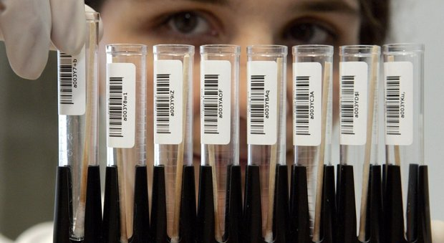

VALORI COINVOLTI (II)
Rischio di fertilizzazioni “incestuose”
PMA eterologa
Inseminazione (AID)
Molteplicità di campioni
(anonimi)
Criticità etico-psicologiche del prelievo
Selezione procreativa
Mortificazione (inconscia) del partner

Slide 11
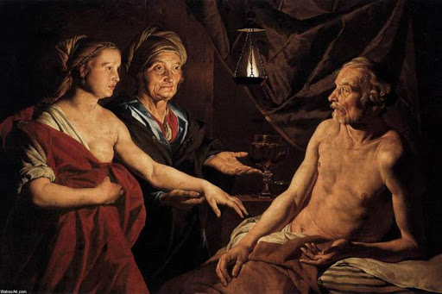

I VALORI COINVOLTI (II)
PMA eterologa
mutatis mutandis…
Abramo e la schiava Agar
Una realtà frequente
ma
DALL’ESPEDIENTE AL DIRITTO

Slide 12
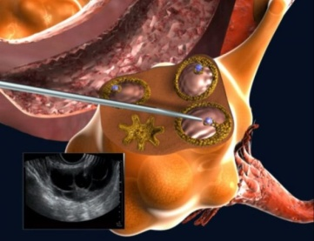
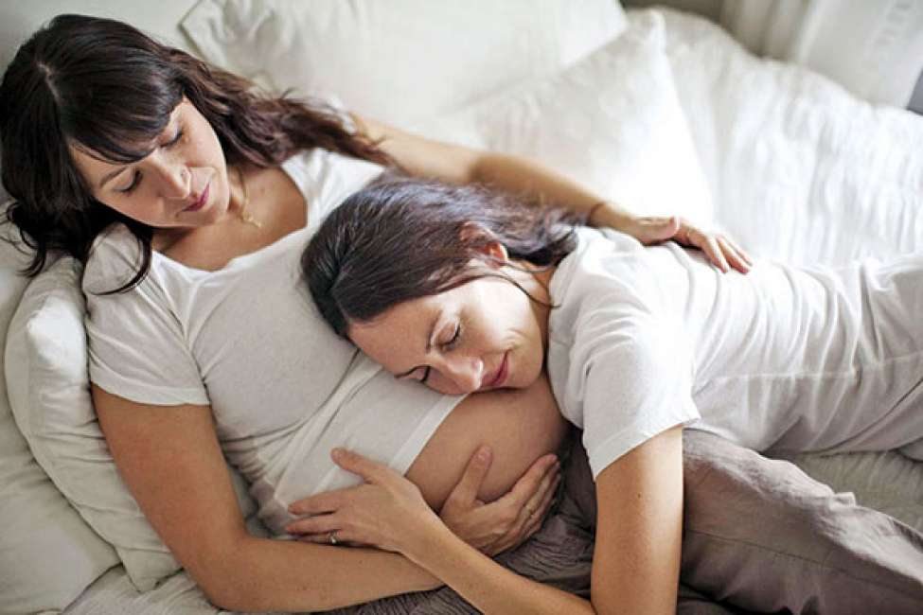
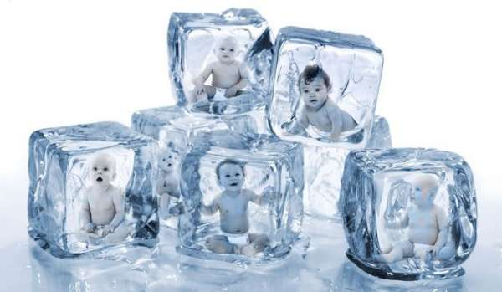
VALORI COINVOLTI (II)
PMA eterologa
Apparente maggiore “coniugalità”
Ovodonazione
AID
Rischio correlato
al prelievo
ED
Figura parentale/amicale della donatrice
Riproduzione eterologa
da social freezing

Slide 13
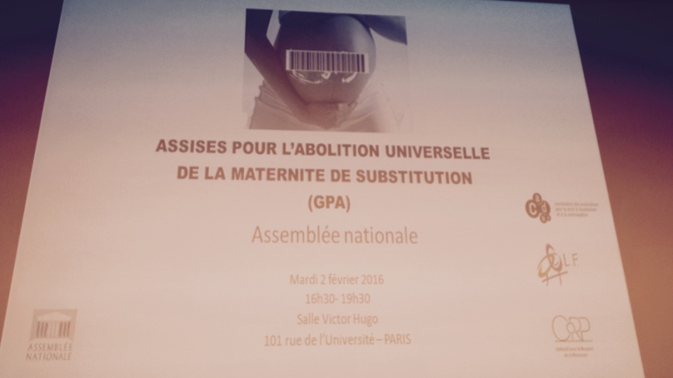
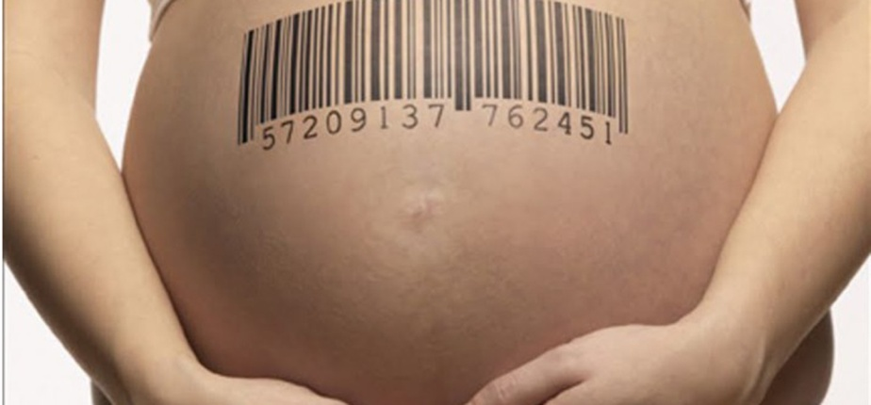
VALORI COINVOLTI (II)
Maternita’ surrogata
Scissione tra maternità genetica
e maternità uterina
Legami materni prenatali
Mercificazione della procreazione
Carta di Parigi (2 febbraio 2016)
Richiesta di abolizione universale della maternità surrogata paragonata alla mercificazione del proprio corpo come la prostituzione (quella sessuale, questa riproduttiva)
Invito di papa Francesco (8 gennaio 2024)
“vietare a livello universale di questa pratica deprecabile”

Slide 14

VALORI COINVOLTI (III)
Percezione dell’embrione come “altro” degno di tutela e rispetto
ALTERITA’
Per quanto un grande dotto possa discutere e ricercare, non so se si possano mai scoprire queste due cose: quando l’uomo inizi a vivere nell’utero e se vi sia una vita anche se nascosta e ancora non manifesta attraverso la motilità del vivente”
(S. Agostino, Enchiridion, c. 86, PL 40, 272)
Rispetto della vita umana fin dal suo inizio
Quando inizia
la vita umana?

Slide 15
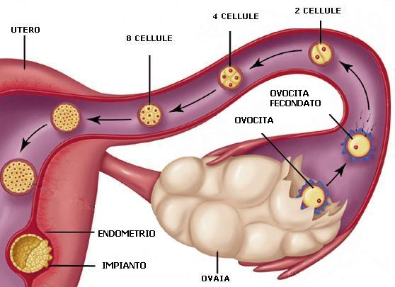
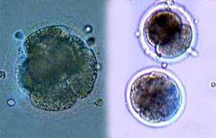
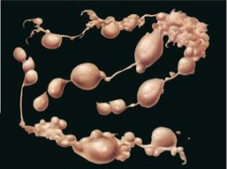
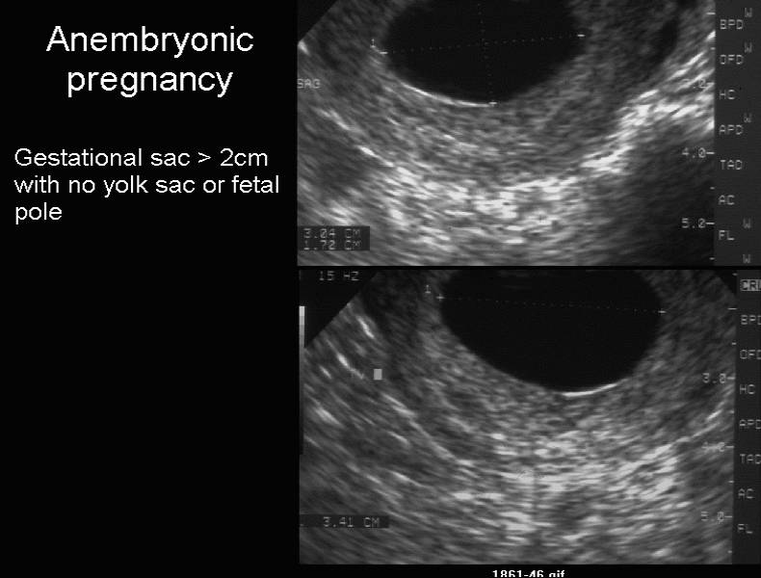
VALORI COINVOLTI (III)
1ª tesi
La vita umana inizia
alla fecondazione
Quale “evidenza scientifica” ?
Attenzione alla
“fallacia naturalistica”
ma
Ogni cellula è totipotente
(possibile gemellarità)
Potrebbe essere una
formazione anembrionata
(mola vescicolare)
Si perde fino al 75% circa
degli ovociti fecondati
La cosiddetta oggettività scientifica
da sola non basta:
occorre un sapere che sia in grado di decodificarla
2ª tesi
La vita umana inizia
al 14° giorno
quindi

Slide 16
I VALORI COINVOLTI (III)
IDENTITA’ / INDIVIDUALITA’
La natura del generato è uguale alla natura del generante
che cos’è quanti sono
POTENZIALITA’ / ATTUALITA’
Ogni potenzialità è insita nell’ attualità di uno specifico “ente”
intrinseca estrinseca
UNITA’ / MOLTEPLICITA’
Ogni molteplice nasce dall’uno, non dal nulla: il niente genera niente e moltiplica niente
(0 x n = 0)
premessa della
distinta dalla nullità
LA VITA UMANA INIZIA ALLA FECONDAZIONE
etico-filosofica
scientificamente compatibile
,probabilistica
non religiosa
affermazione

Slide 17

VALORI COINVOLTI (III)
ootide
zigote
6-8 h
penetrazione spermatica
singamia
3ª tesi: La vita umana inizia al momento della penetrazione spermatica
Se c’è distinzione non c’è unità
Se non c’è unità non c’è identità
infatti
Importanza pratica per:
Congelamento ootide
Interruzione ICSI
Possibile espulsione pronucleare
Dispermia
Mola vescicolare

Slide 18
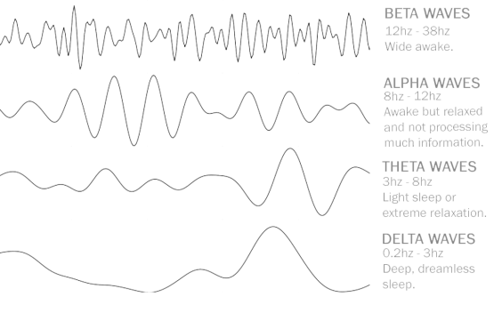

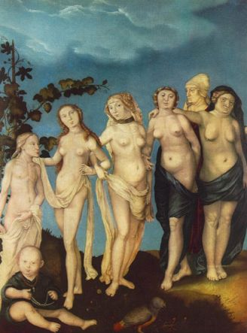

I VALORI COINVOLTI (III)
Morte = morte cerebrale
ergo
Vita = vita cerebrale
argomento di simmetria
4ª tesi:
La vita inizia con l’inizio dell’attività elettrica cerebrale (8ª W)
La morte non è la fine di tutto l’individuo
ma dell’individuo come un tutto
Inizia con la fecondazione

Slide 19

VALORI COINVOLTI (IV)
Assenza di relazionalità
sessuale
AFFETTIVITA’
Riduzionismo tecnologico dell’affettività coniugale
(Donum Vitae)
obiezioni
obiezioni
- anche nella PMA la generazione nasce dalla relazione;
la tecnologia interviene in una proceduralità non partecipata, biologicamente , dai coniugi;
Il processo tecnologico controlla l’origine della vita non diversamente da come può controllare la sua fine.
globalità di espressione sessuale.
donazione di atteggiamento
non solo nella sua manifestazione;
paradossale riconnessione di un’unione
un’unione non riproduttiva.

Slide 20
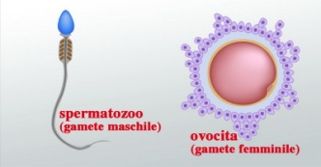


VALORI COINVOLTI (V)
DIGNITA’ (della persona)
Gameti
Embrione
Stesse valutazioni
formulate per la
PMA eterologa
Commercializzazione
della propria identità
Libertà esistenziale
Proprietà genitoriale?
Oggettificazione
Commercializzazione
della vita umana
rischio di
Mercificazione

